Slide 1
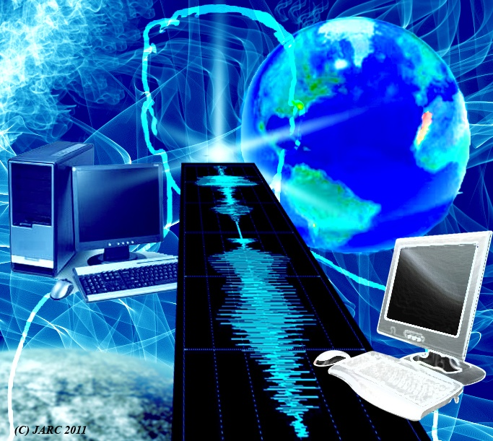



INTRODUCCIÓN AL PROCESAMIENTO DIGITAL DE IMÁGENES
UNIVERSIDAD AUTÓNOMA DEL ESTADO DE MÉXICO
CENTRO UNIVERSITARIO UAEM VALLE DE TEOTIHUACÁN
UNIDAD DE APRENDIZAJE: TRATAMIENTO DE IMÁGENES
PROGRAMA EUCATIVO: INGENIERÍ A EN COMPUTACIÓN
ELABORADO POR: M. en C. ADRIANA BUSTAMANTE ALMARAZ
U
T
Notes:
1

Slide 2


ÍNDICE
Imágen
Imágen digital
Pixel
Clasificación de las imágenes
Formatos de imágenes raster
Procesamiento digital de imágenes
Modelo general para el procesamiento digital de imágenes
Notes:
2

Slide 3
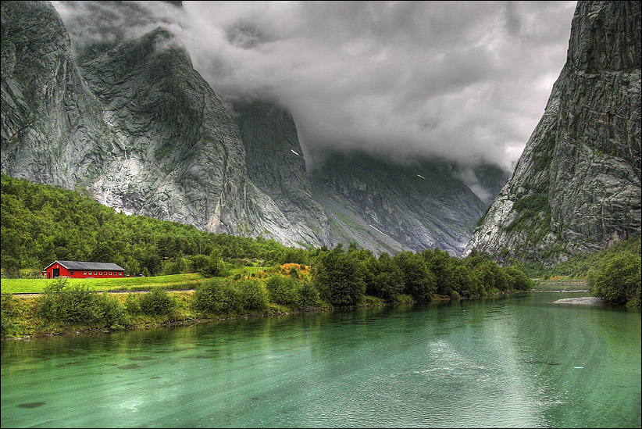
2
“IMÁGEN”
Es una representación del mundo físico que tiene información
importante, la cual es captada mediante un proceso
de muestreo, generalmente por medios electrónicos
Notes:
3

Slide 4
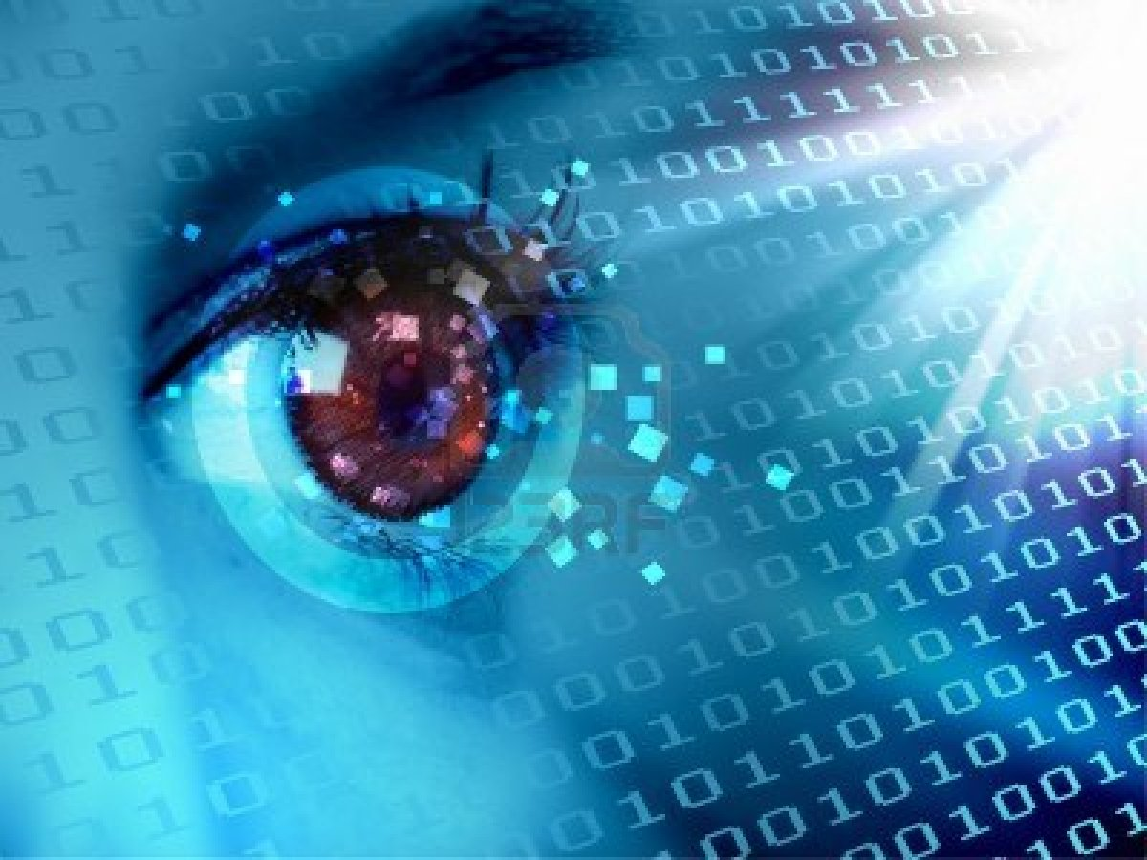
3
“IMÁGEN DIGITAL”
La imagen digital es el archivo resultante de una discretización
de una imagen natural ó sintética, en elementos de imagen
llamadas pixeles. González A.
Una imagen digital puede definirse como una función
bidimensional f(x,y) donde x y y son coordenadas en el plano
y la amplitud f es llamada intensidad o nivel de gris en
ese punto. García S. (2008)
Notes:
4

Slide 5

4
DISCRETIZACIÓN DE LA IMAGEN DIGITAL
Se efectúa en cuatro etapas
Captura
Muestreo
Cuantificación amplitud
Codificación
Notes:
5

Slide 6
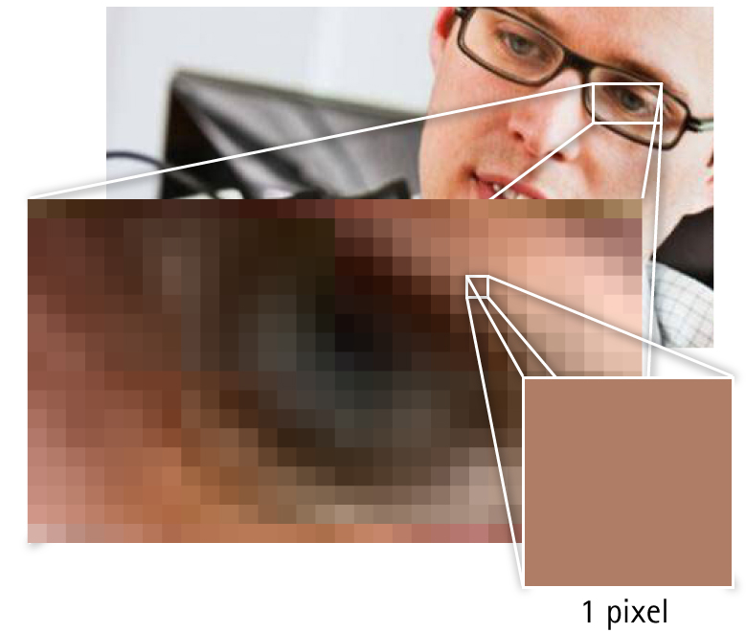
PIXEL
5
Termino ingles:
Picture x Element ó elemento de la imagen
El píxel es la unidad más pequeña y diminuta de una imagen digital.
Es un espacio en la memoria de la computadora donde se almacena un numero que representa la definición del color y el brillo de una parte de la imagen.
Cada pixel define solamente un color.
El numero de pixel define la cantidad de información que contiene una imagen.
Notes:
6

Slide 7
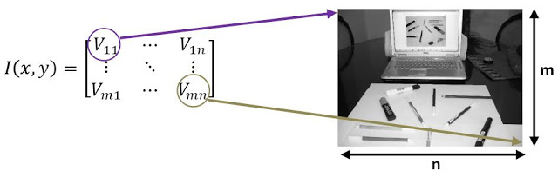
MATRIZ BIDIMENSIONAL = IMAGEN DIGITAL
6
f
Notes:
7

Slide 8
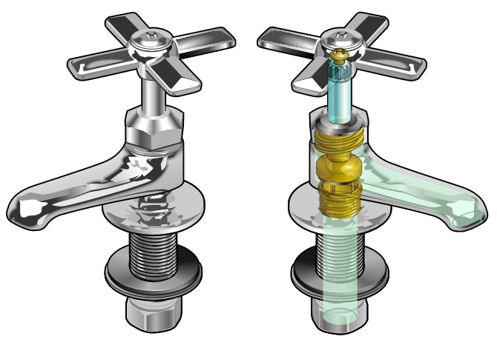
CLASIFICACIÓN DE LAS IMAGENES
7
Imágenes vectoriales
Las imágenes vectoriales están compuestas por entidades geométricas simples: segmentos y polígonos básicamente.
Al estar compuestas por entidades geométricas simples, las imágenes vectoriales se pueden cambiar de escala, para ampliarlas o reducirlas, sin que la imagen pierda calidad.
Notes:
8

Slide 9
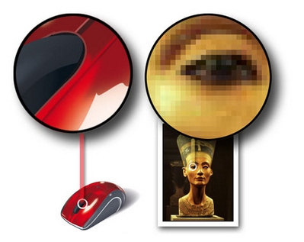
8
Imágenes vectoriales
Esta es su gran ventaja, porque proporcionan siempre imágenes de colores planos con contornos limpios, sin importar el tamaño al que se muestran.
Al ampliar la imagen no se pierde la calidad en los bordes, se puede observar mucho más detalle de esta.
De entre los programas utilizados para realizar esta clase de imágenes se destacan: Corel Draw, Ilustrator, autocad, flash.
Notes:
9

Slide 10
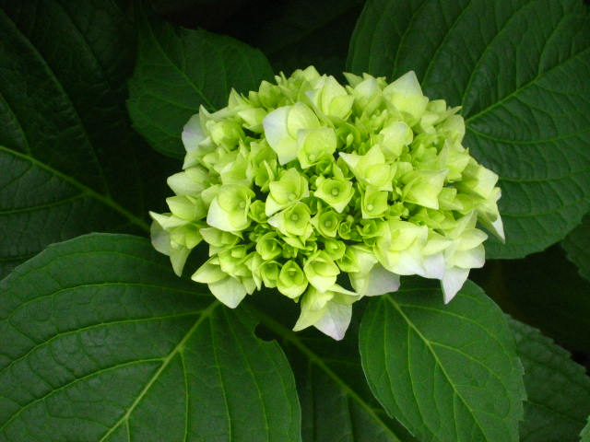
9
Imágenes Bitmap
Las imágenes de mapa de bits están construidas mediante una gran cantidad de cuadraditos, llamados pixel.
Alternativa ideal para reproducir objetos sutilmente iluminados y escenas con gran variación tonal.
Las imágenes bitmap no permiten el cambio de escala.
Notes:
10

Slide 11
IMAGEN
10
Imágenes Bitmap
Este efecto, que se conoce con el nombre de pixelado se hace más evidente en las líneas curvas y en las zonas en las que hay cambios bruscos de luminosidad.
Los programas más utilizados para generar, o editar, este tipo de imágenes bitmap son el famoso Photoshop de Adobe, Paint Brush de Windows y el Photopaint de Corel.
Notes:
11

Slide 12

FORMATOS DE IMÁGENES RASTER Ó BITMAP
11
FORMATO | SIGNIFICADO | EXTENSION | DEFINICION
Tagged Image File Format | Formato de archivo de imágenes etiquetada |  | Se trata de un formato de imágenes muy difundido a causa de su facilidad de lectura tanto en PC como en Macintosh, debido a la compresión de imágenes sin perdida de calidad. Su principal ventaja es que una vez descomprimidas las imágenes pueden ser grandes por lo cual no se unas en la web
Notes:
12

Slide 13

FORMATOS DE IMAGENES RASTER
12
FORMATO | SIGNIFICADO | EXTENSION | DEFINICION
Bit Map | Mapa de Bits |  | Este es el formato tradicional para los usuarios de Windows. Es usado con propósitos generales como: edición de imágenes y tapiz del escritorio de Windows. No siempre es leído por otros sistemas operativos y sus archivos tienden a ser grandes, tampoco es ampliamente soportado en la web.
Notes:
13

Slide 14
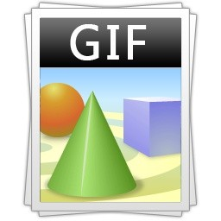
FORMATOS DE IMAGENES RASTER
13
FORMATO | SIGNIFICADO | EXTENSION | DEFINICION
Graphic Interachange Format | Formato de intercambio de gráficos |  | Creado por la compañía Compu Serve. Se trata de un formato de archivo compacto de uso muy común en las páginas web. Su principal desventaja es que limita las imágenes a solo 256 colores lo cual puede afectar la calidad de la imagen en pantalla. Este formato incluye tres características importantes: Transparencia Entrelazado Animación
Notes:
14

Slide 15


FORMATOS DE IMAGENES RASTER
14
FORMATO | SIGNIFICADO | EXTENSION | DEFINICION
Joint Photographic Experts Group | Grupo Unido de Expertos en Fotografía |  | Creado por el Grupo Unido de Expertos en Fotografía. Es un formato de archivo comprimible con posibilidades de escalamiento para producir archivos reducidos. Sin embargo de acuerdo con el grado de compresión de una imagen JPEG, la calidad de imagen puede variar poco o mucho. Permite la exhibición de la paleta integra de 16 millones de colores a diferencia del GIF
Notes:
15

Slide 16
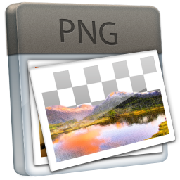
FORMATOS DE IMAGENES RASTER
15
FORMATO | SIGNIFICADO | EXTENSION | DEFINICION
Portable Network Graphics | Gráfico de red portable |  | Este formato es similar al JPEG también permite la exhibición de imágenes de amplio colorido pero su compresión no reduce la calidad de imagen como es un formato utilizado para internet posee muchas otras características.
Notes:
16

Slide 17
Dos tecnologías de imagen digital:
Vectorial o Bitmap
16
Las imágenes vectoriales son ideales para cartelería, diseño de envases, imagen corporativa, logotipos etc.,
Es decir en todas aquellas situaciones en las que una misma imagen, hecha con una gama reducida de tintas planas, debe ser reproducida en distintos soportes y a distintos tamaños.
Las imágenes en mapa de bits, en cambio, son perfectas cuando la gama de colores cambia sutilmente.
En este caso, la imagen debe generarse teniendo muy en cuenta dónde y cómo va a mostrarse, con una cantidad de píxeles y una gama de colores adaptados al soporte en el que va a reproducirse.
Notes:
17

Slide 18
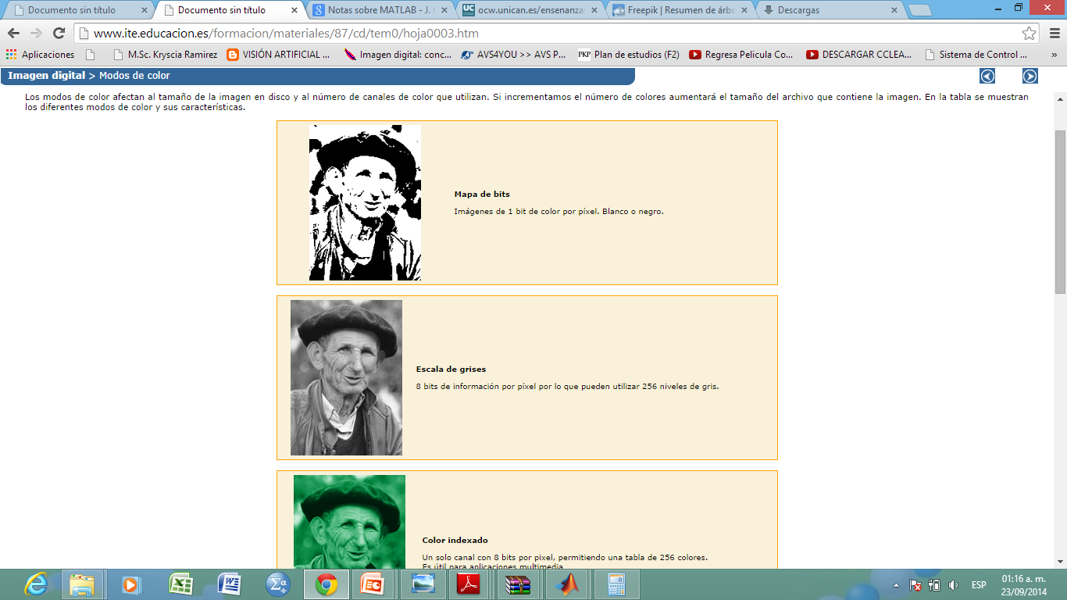
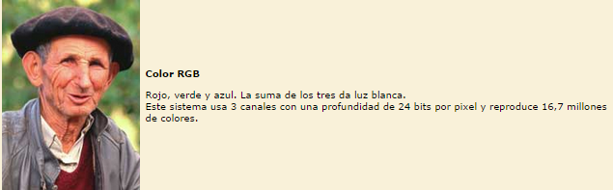
Tipos de imagen soportadas por MATLAB
17
MATLAB reconoce cuatro diferentes técnicas para almacenar y representar imágenes:
Imágenes de intensidad (o escala de grises)
2. Imágenes RGB (o color verdadero)
Notes:
18

Slide 19
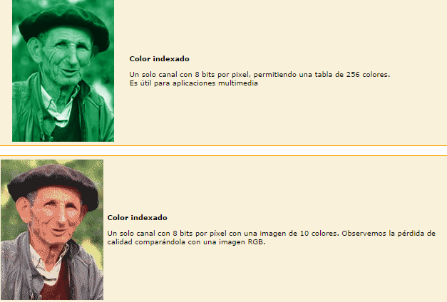
Tipos de imagen soportadas por MATLAB
18
3.Imágenes indexadas
4. Imágenes binarias
Notes:
19

Slide 20
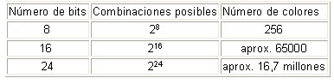
Profundidad de color en bits
19
Se refiere al número de bits necesario para representar cada píxel en una imagen. Cuanto mayor sea la profundidad en bits, más colores habrá en la imagen global. Se utiliza 1-bit para imágenes en blanco/negro (sin grises), 2-bits = 4 colores.
Notes:
20

Slide 21
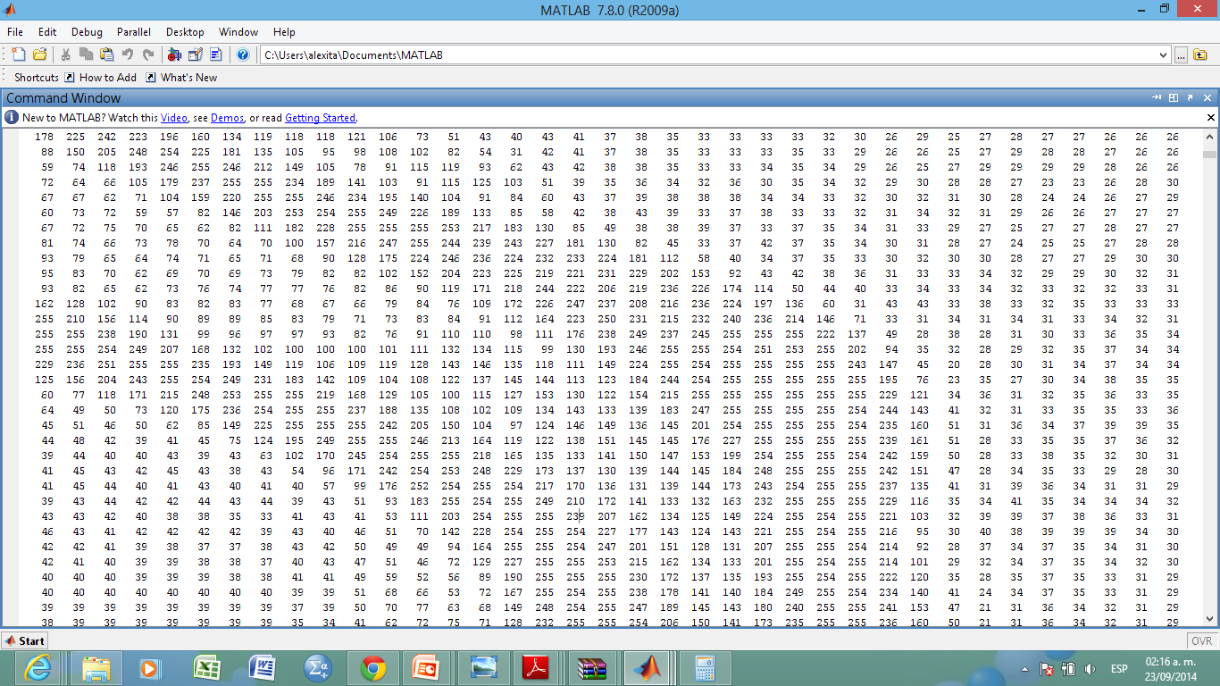
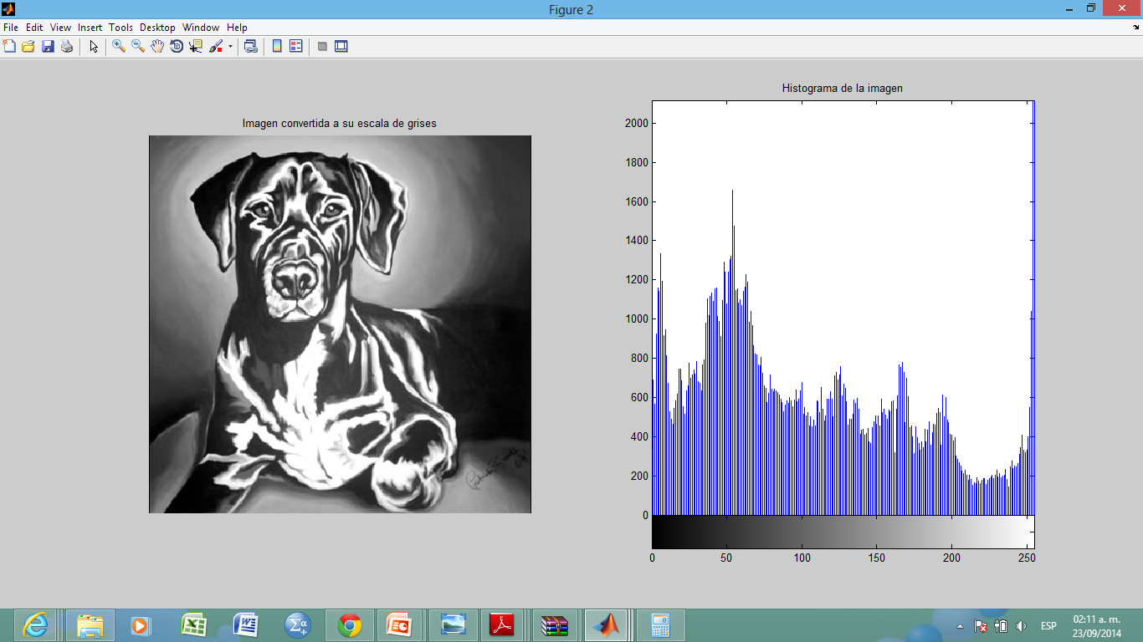
Imágenes de intensidad (o escala de grises)
20
Utilizan distintos tonos de gris.
En imágenes de 8 bits pueden tener hasta 256 tonos de gris
Cada pixel tiene un valor de brillo comprendido entre negro (0) y blanco (255).
Notes:
21

Slide 22
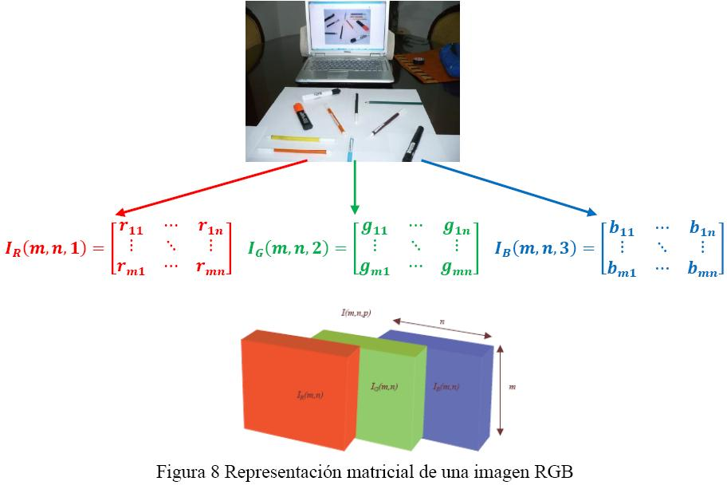
La segunda técnica para almacenar datos de imagen es en una matriz tridimensional.
Los archivos de imagen de color verdadero constan de tres canales (matrices), una por cada intensidad de color, rojo, verde o azul,
21
Imágenes RGB (o color verdadero)
m x n x 3
Valores:
R= Rojo puro (255,0,0)
G= Verde puro (0,255,0)
B= Azul puro (0,0,255)
Negro absoluto (0,0,0)
Blanco absoluto (255,255,255)

Slide 23
El modelo HSB clasifica los colores de acuerdo a tres características básicas: tono, saturación y luminosidad.
Esta propiedad se refiere a la longitud de onda dominante en la luz emitida o reflejada por un objeto. Para asignar un valor al tono se utiliza una rueda de color normalizada, en la que los tres colores primarios (rojo, verde y azul) y los tres colores secundarios (cyan, magenta y amarillo) se alternan a lo largo de una circunferencia.
21
El modelo HSB
El tono (Hue)

Slide 24
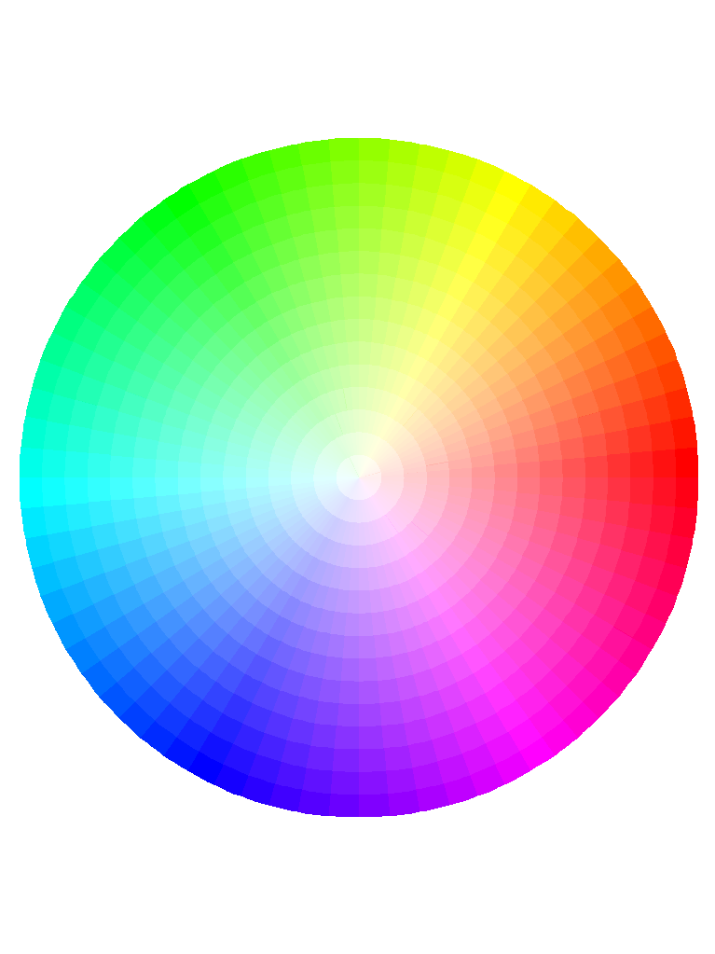
21
El tono (Hue)

Slide 25
De este modo, cada color está ubicado en el extremo opuesto a su complementario, es decir, el magenta está en el extremo opuesto al verde, el amarillo al azul y el cyan al rojo. El tono se mide en grados, de 0º a 360º, según su posición en la periferia de la rueda de color.
21
El tono (Hue)

Slide 26
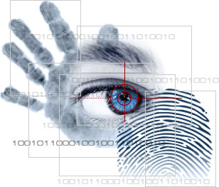
16
“PROCESAMIENTO DIGITAL DE IMÁGENES (PDI) Ó TRATAMIENTO DE IMÁGENES”
Manipulación y análisis de imágenes por
computadora.
Es el conjunto de técnicas que se utilizan
para mejorar la apariencia visual de
las imágenes.
Notes:
26

Slide 27
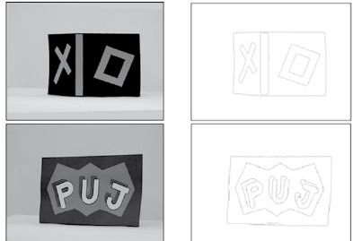
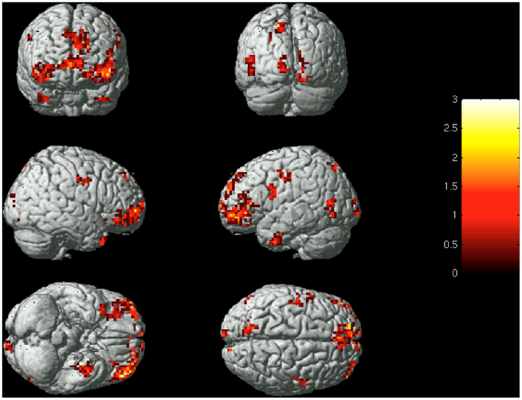
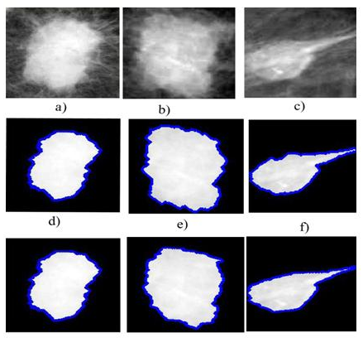
PROCESAMIENTO DIGITAL DE IMÁGENES
17
OBJETIVOS
Mejorar el aspecto de las imágenes
Hacer mas evidente en ellas ciertos detalles que se desean hacer notar.
Mejorar la calidad de imagen.
Extraer características de una imagen para su descripción e interpretación.
Notes:
27

Slide 28
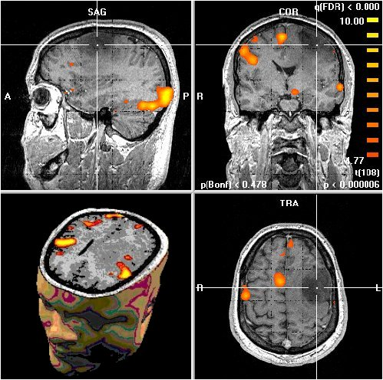
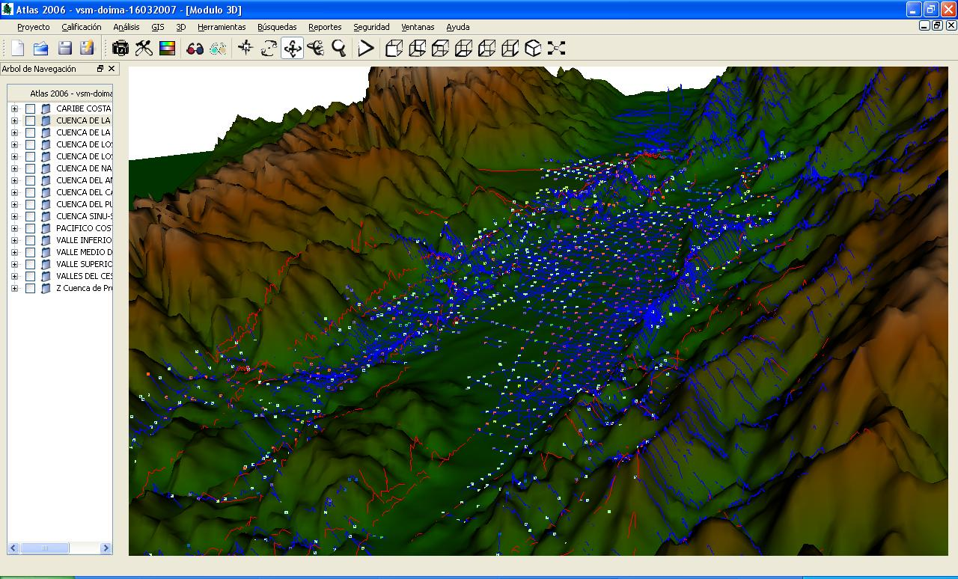
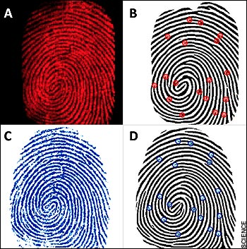
PROCESAMIENTO DIGITAL DE IMÁGENES
18
UTILIDAD
Imágenes obtenidas con fines de diagnostico medico.
Imágenes aéreas obtenidas para realizar exámenes de terreno.
Reconocimiento facial o huella digital en zonas de investigación.
Notes:
28

Slide 29
MODELO GENERAL PARA EL PROCESAMIENTO DIGITAL DE IMÁGENES
19
Adquisicion de la imagen
Esto es, digitalizarla.
Pre procesamiento
Su funcion es mejorar la imagen.
Reducir el entorno que no es de interes para reducir el problema.
Segmentación
Particiona una imagen de entrada en sus partes constituyentes u objetos.
Reconocer y extraer cada uno de los objetos presentes en la imagen a si como caracteres individuales y palabras de fondo de la imagen.
Notes:
29

Slide 30
MODELO GENERAL PARA EL PROCESAMIENTO DIGITAL DE IMÁGENES
20
Descripción o extracción de características
Extrae información cuantitativa para diferenciar una clase de objetos con otras.
Reconocimiento e interpretación
Es el proceso que etiqueta, o asigna un nombre, a un objeto basandose en la información que proveen sus descriptores. Involucra la asignacion de significado a un conjunto de objetos reconocido.
Base de conocimientos
Guía la operación de cada modulo del proceso.
Controla la interacción entre módulos.
Notes:
30

Slide 31

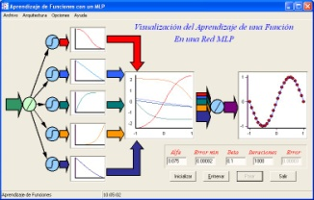
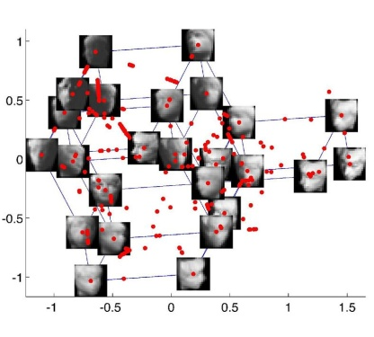
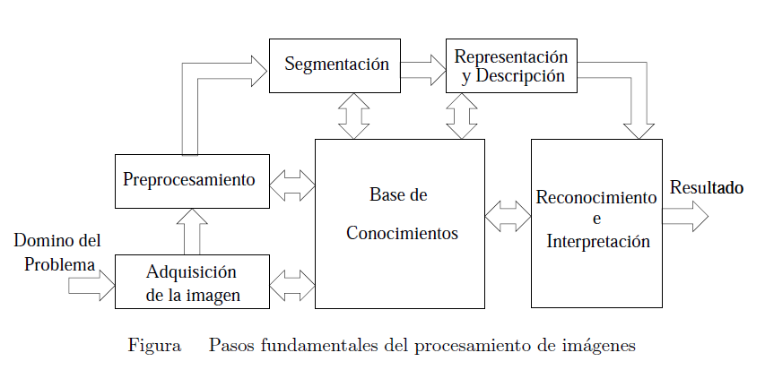



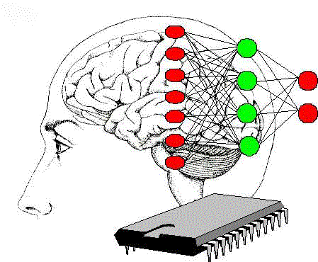
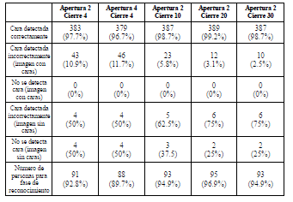

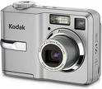
ETAPAS DEL PROCESAMIENTO DIGITAL DE IMÁGENES
21
3.
4.
This is a dummy text. Please ignore the following content as it is dummy text.
This is definitely some dummy text.
The text here is meaningless as it is used to fill this slide.
Replace this dummy text with our own text.
2.
6.
5.
1.
Notes:
31

Slide 32
BIBLIOGRAFÍA
22
Año | Autor | Título | Editorial ó procedencia | Tipo de material
2009 | Gámez Jiménez, Carmen | Diseño y desarrollo de un sistema de reconocimiento de caras | Universidad Carlos III de Madrid, Escuela Politécnica Superior | Tesis de licenciatura en Ingeniería de telecomunicación
 | González Aguilera, Diego | Introducción al análisis de imagen | Universidad de Salamanca, Escuela Politécnica Superior de Ávila | Apuntes de la Maestría en Geotecnologías cartográficas en ingeniería y arquitectura
2012 | Rodríguez, Morales Roberto | Procesamiento y análisis digital de imágenes | Alfaomega | Libro
2010 | Cuevas, Erik | Procesamiento digital de imágenes con matlab y simulink | Alfaomega | Libro
2008 | García Santillán, Iván Danilo | Visión artificial y procesamiento de imágenes usando matlab |  | Libro
Notes:
32

